Slide 1

STEM-проєкт
Вишиванка- генетичний код нації

Slide 2
Мета проєкту: надання учням можливості практичного застосування отриманих знань, розвиток творчого потенціалу та творчого простору світогляду дитини, створення умов для різнобічного розвитку підростаючого покоління, забезпечення активізації й розвиток інтелекту, інтуїції, легкої продуктивності, рефлексії, аналітико-синтетичних умінь та навичок з урахуванням можливостей кожної дитини.
Характеристика проєкту:
за кількістю учасників: груповий;
за терміном виконання: довгостроковий;
за ступенем інтеграції: інтегрований;
за масштабом: локальний.
Тип проєкту: дослідницько-конструкторний.
Тема під час якої застосовується завдання: Д.Павличко, вірш “Два кольори”

Slide 3
Синхронізація програм
Етап | Предмет | Теми | Завдання | Мініпродукти за етапами
1 | Українська література | Д.Павличко, вірш «Два кольори» | Аналіз художніх засобів. Проаналізувати поезію, звертаючи увагу на асоціації до кольорів | Створення сенкана до вірша. Асоціативне малювання-образи-символи (у вигляді презентації)
2 | Народознав- ство | 1.Вишивка хрестиком. Сорочка – душа народу. Особливості виконання вишивки, орнаментів. | З'ясувати особливості виконання вишивки Донецького регіону: основи крою, побудова малюнка, розташування узору. Вишивка сорочки. | Створення електронної печворк-аплікації «Особливості вишивки Донецького регіону»
3 | Трудове навчання. Технології | Види тканин. Технологія виготовлення швейних виробів. Технологія виготовлення вишитих виробів. Дизайн виробу. | 1.Конструювання 2.Моделювання 3.Розкрій виробу 4.Технологія пошиття. | Створення моделі жіночої сорочки-вишиванки
4 | Математика | Математичні розрахунки. | Розрахунок кількості тканини та ниток для виготовлення сорочки, витрат електроенергії. | Собівартість виготовленого продукту.
5 | Інформатика | Презентація. Середовище створення презентації. | Створення комп’ютерної презентації за результатами виконання практичних завдань, пошуку інформації в Інтернеті | Створення презентацій, печворка.
6 | Образотвор- че мистецтво | Декоративно-прикладне мистецтво. Рослинний орнамент. | Намалювати ескіз вишиванки | Створення ескізу вишиванки

Slide 4
Дослідження тексту поезії, складання сенкана, асоціативне конструювання

Slide 5
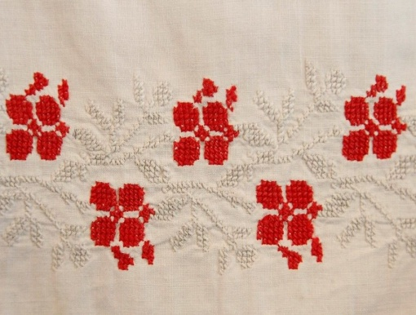
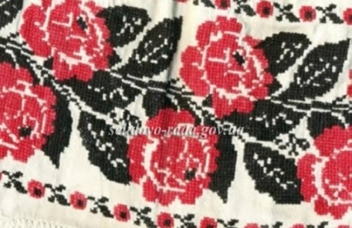
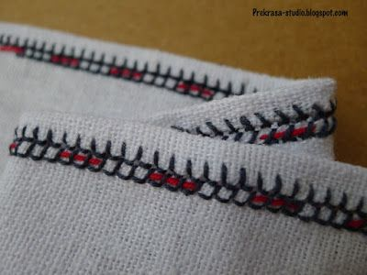
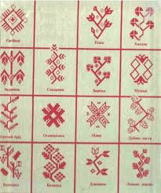
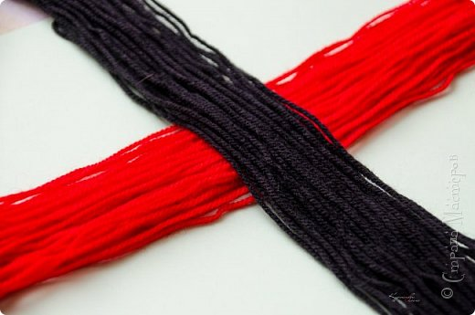
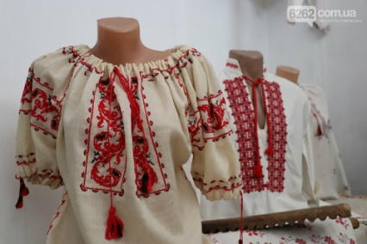
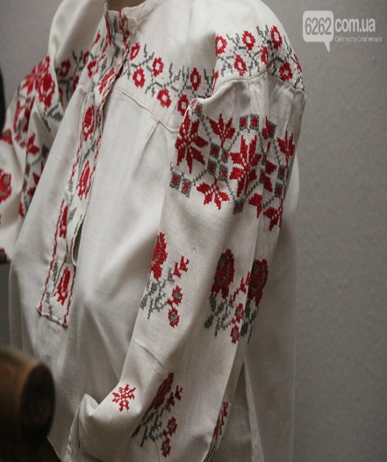
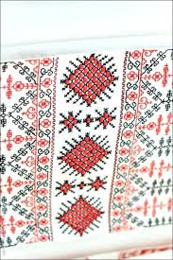
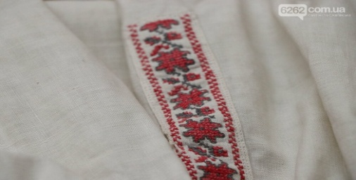
Створення електронної печворк-аплікації «Особливості вишивки Донецького регіону»
Найбільш поширеним є червоний колір | Переважають рослинні, квіткові орнаменти на білосніжному полотні | Оздоблення легкою мережкою та вирізуванням.
Міфічні паралелі: найстаріші — зорі, сонце, місяць. | Кольори ниток– традиційно червоний, чорний і білий | Традиційні жіночі сорочки Донеччини — з прямими вставками, пришитими по основі з підтичкою або додільні.
Значення геометричних фігур: квадрат – гармонія, спіраль – час, трикутник – Свята Трійця, 8 – досконалість, хрест – захист. | На повсякденних вишиванках узор переважно сірого кольору

Slide 6
ПРОЦЕС СТВОРЕННЯ МОДЕЛІ
КОНСТРУЮВАННЯ | МОДЕЛЮВАННЯ | РОЗКРІЙ ВИРОБУ
Побудова кресленика основи виробу: 1) зняття мірок; 2)урахування прибавок; 3)розрахунок формул; 4)побудова кресленика. | Створення викрійки конкретної моделі: 1)вибір фасону виробу; 2)створення ескізу; 3)опис моделі; 4)моделювання основи кресленика. | Послідовність розкроювання виробу: 1)настил тканини; 2)розкладка викрійок; 3)обкрейдування деталей і припусків на шви; 4)розкроювання тканини; 5)нанесення малюнку вишивки на тканину.

Slide 7
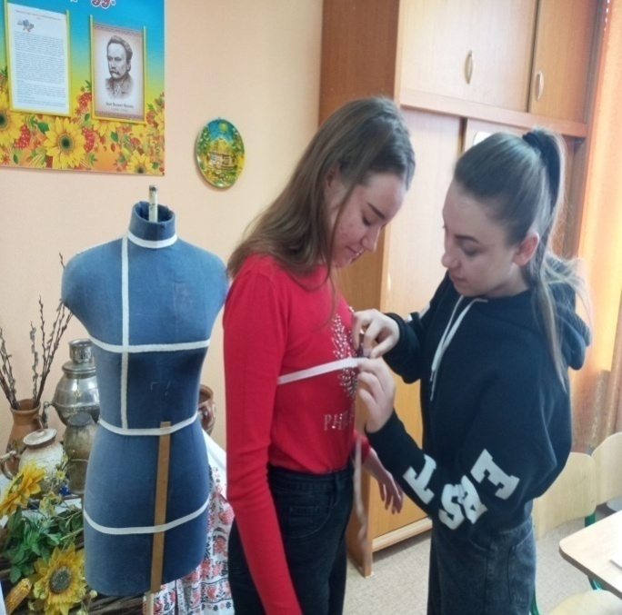
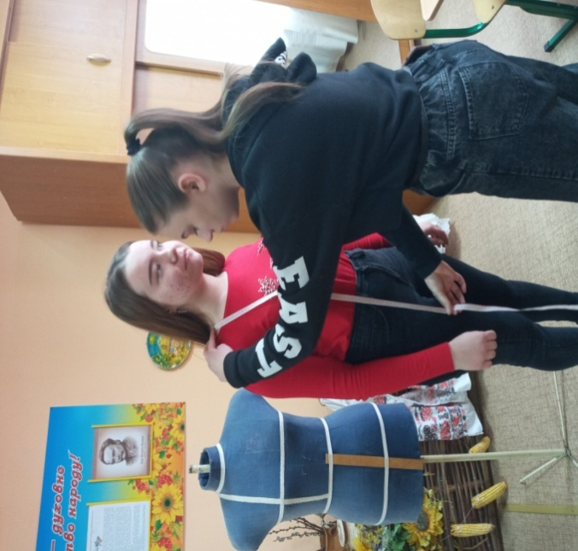
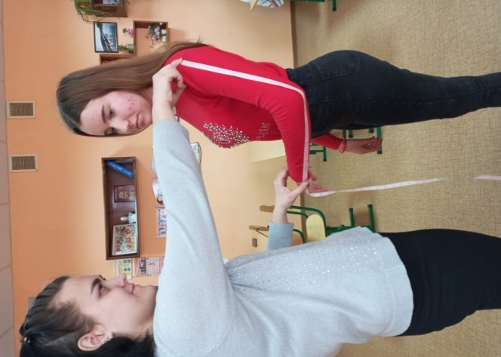
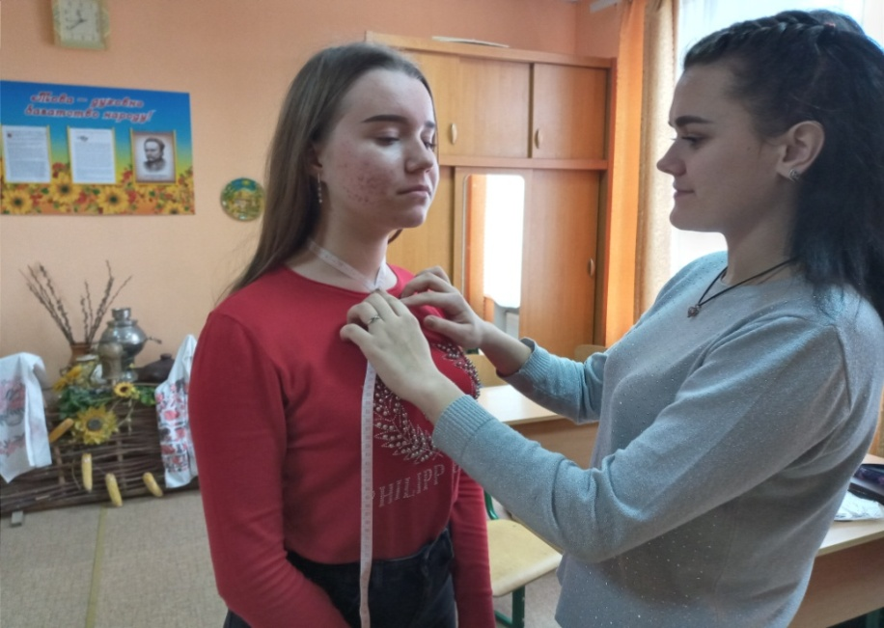
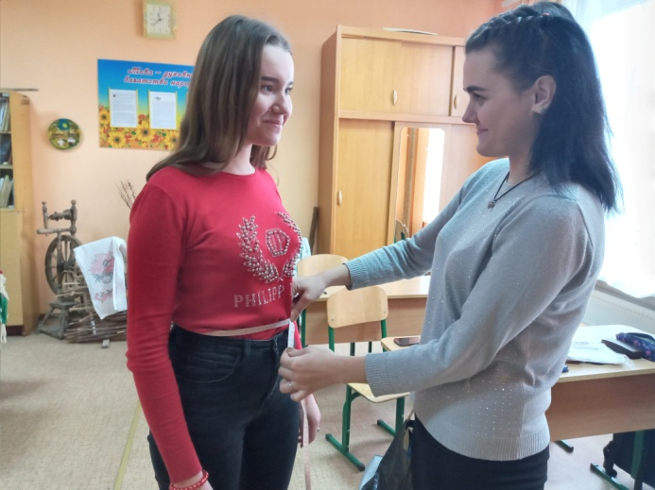

Slide 8
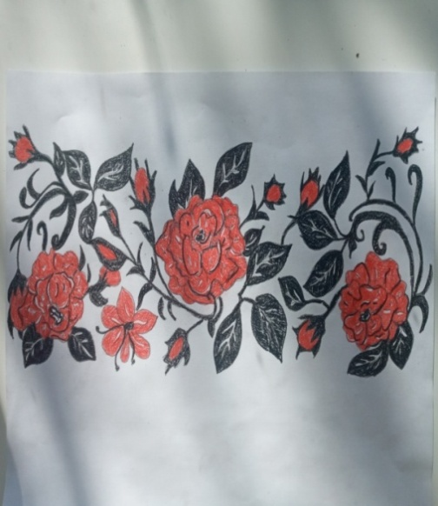
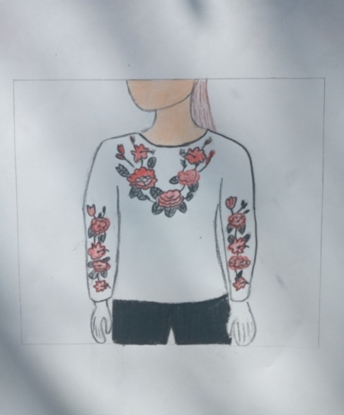
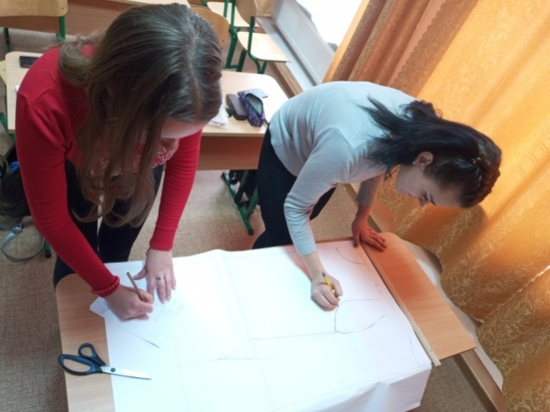
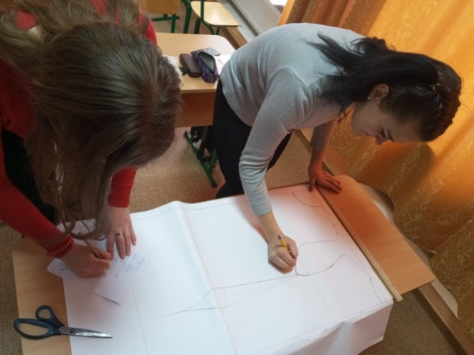
Створення ескізу
Вибір тканини для сорочки-вишиванки.
Моделювання основи кресленика

Slide 9
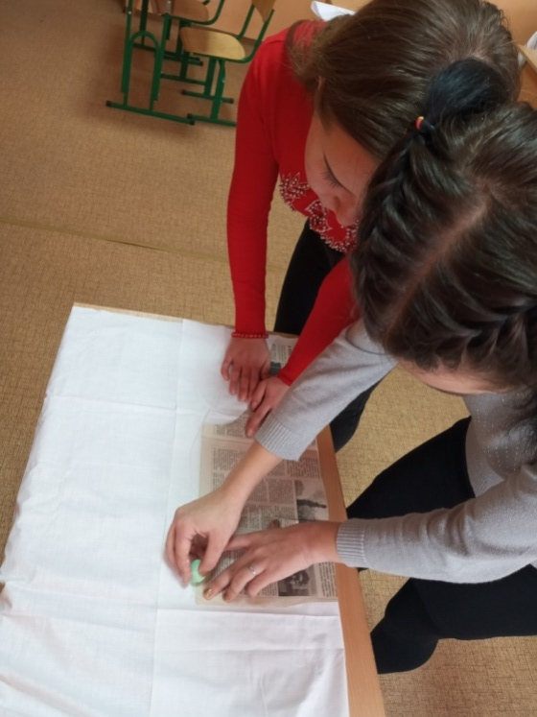
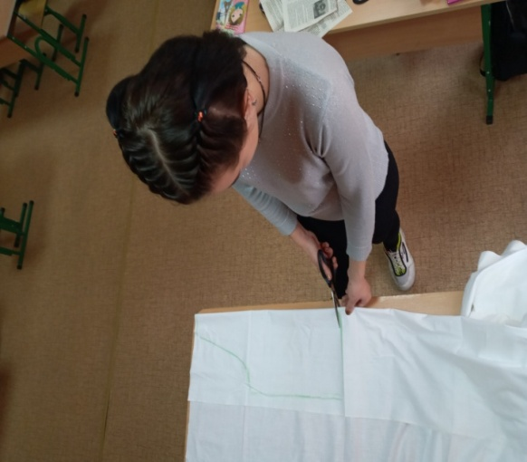
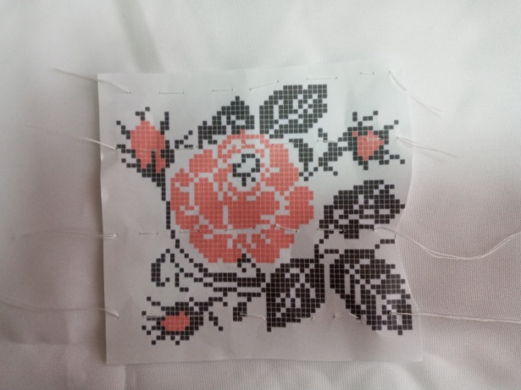
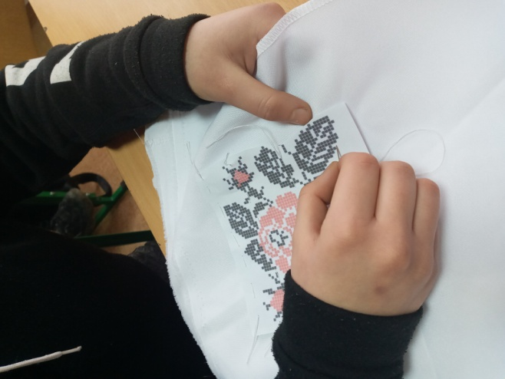
РОЗКРІЙ ВИРОБУ ТА НАНЕСЕННЯ УЗОРУ НА ТКАНИНУ

Slide 10
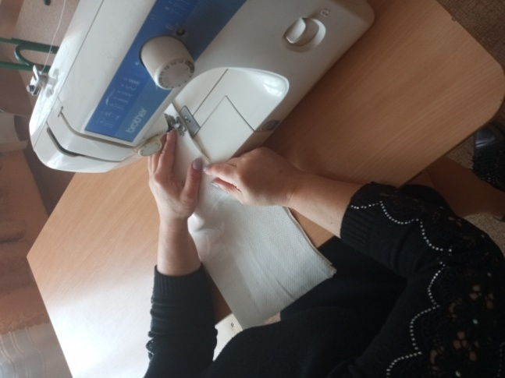
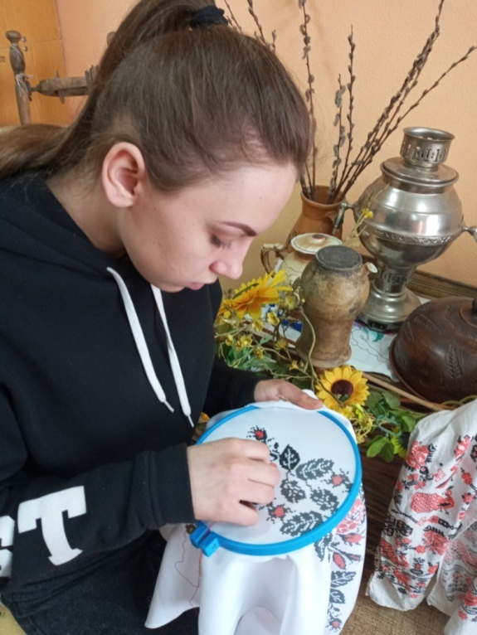
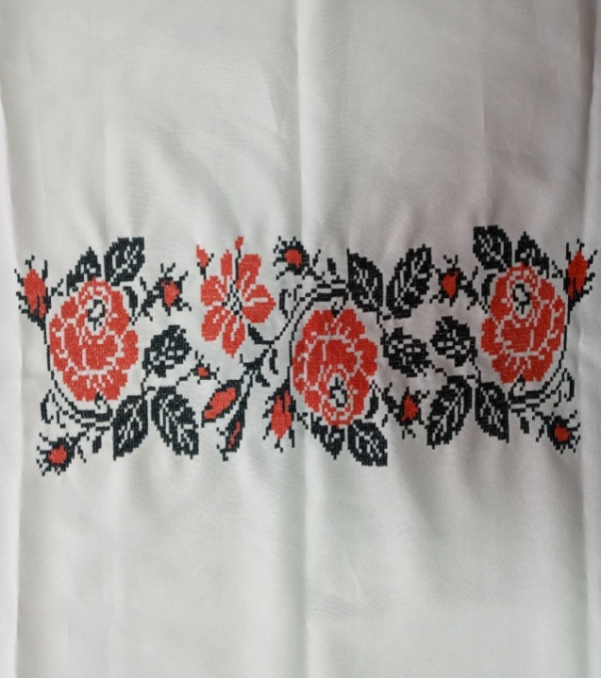
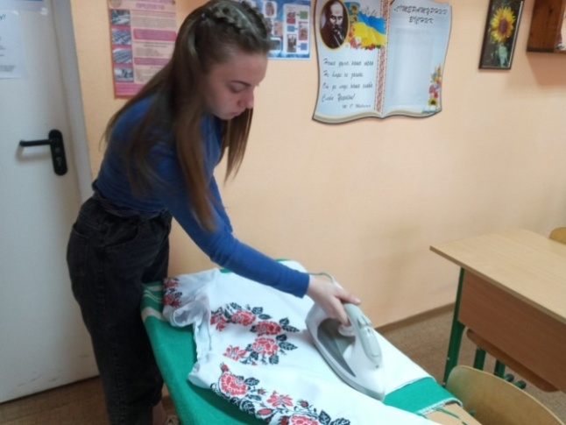
Технологія пошиття

Slide 11
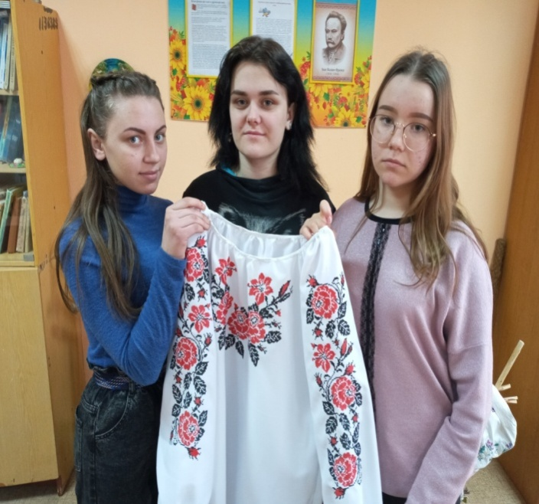
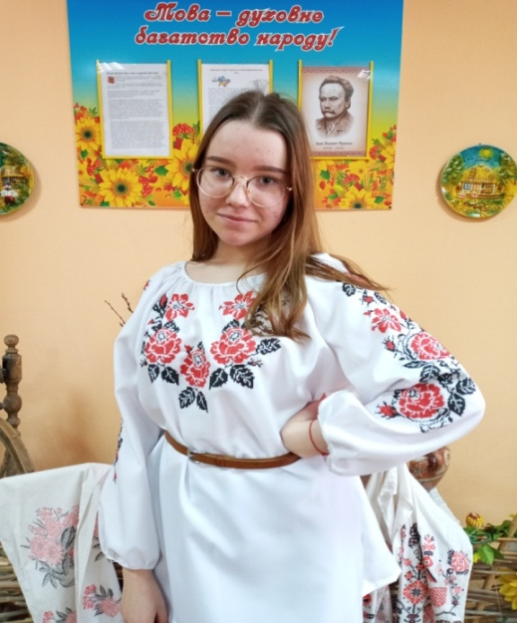
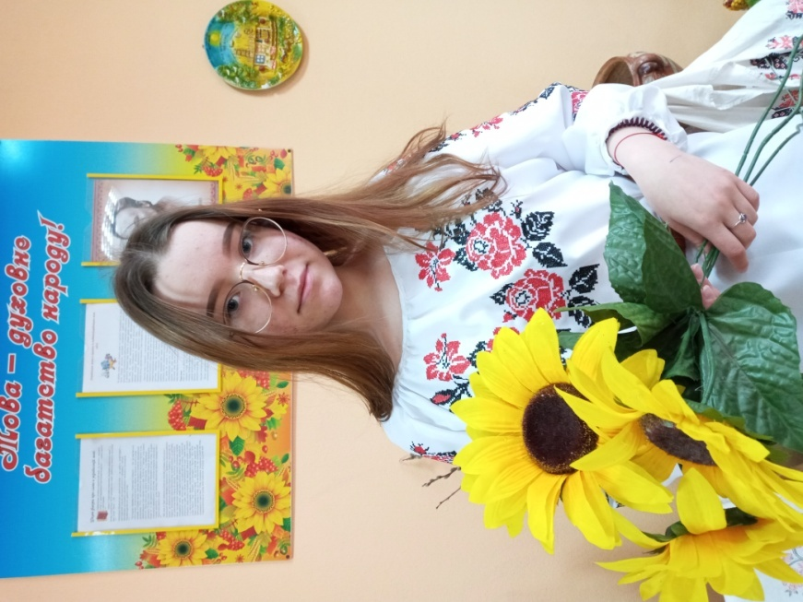

Slide 12
Витрати на матеріал та інструмент.
Розрахунок собівартості та ціни виробу
№ | Матеріал | Ціна за одиницю (метр, 1 моток, котушка,набір) | Кількість витраченого | Вартість використаного матеріалу
1 | Тканина габардин білий | 62.52 | 1.40 х 62.52 | 87.53
2 | Нитки для вишивання чорні | 12.70 | 6х12.70 | 76.20
3 | Нитки для вишивання червоні | 12.70 | 5х12.70 | 63.50
4 | Нитки для шиття білі №40 | 9.50 | 0.3 х 9.50 | 3.20
5 | Набір голок | 14 | 1 х 14 | 14
 |  |  |  | 244.43

Slide 13
Витрати на електроенергію
№ | Обладнання | Потужність кВт/год | Час роботи | Усього кВт/год-ціна
1 | Праска | 0,6 | 15 хв. | 0,15 – 25 коп.
2 | Машина оверлок | 0,09 | 10 хв. | 0,015 – 3 коп.
3 | Швейна машина | 0,06 | 90 хв. | 0,09 – 15 коп.
Усього: 244.43+0.43 = 244,86
ВИСНОВОК: виготовлена жіноча сорочка-вишиванка відповідає задуму.

